Slide 1
Digital Age
Peter Pan Kuşağı Araştırması
Sürücüsüz (Otonom) Arabalar
Algı Araştırması Sonuçları

Slide 2
Araştırma,
Dünya literatüründe 25-40 yaş arasında yer alan, uzatılmış bir ergenlik dönemi yaşayan ve evlilik, ev alma, çocuk sahibi olma gibi sorumluluklardan kaçan bir nesil olarak adlandırılan Peter Pan kuşağının sosyal yaşamını anlamak amacıyla gerçekleştirilmiştir.
Çalışma, 15-19 Haziran 2017 tarihinde Türkiye halk geneli nezdinde 25-40 yaş arası 340 kişi ile CAWI (bilgisayar destekli web görüşme) yöntemi kullanılarak gerçekleştirilmiştir.
Eğitim
Yaşanan İl
SES
%60
Evli
*Ortalama 6 yıldır evli
%43
%57
%48
Çocuk sahibi
*%92’si 1 veya 2 çocuk sahibi

Slide 3
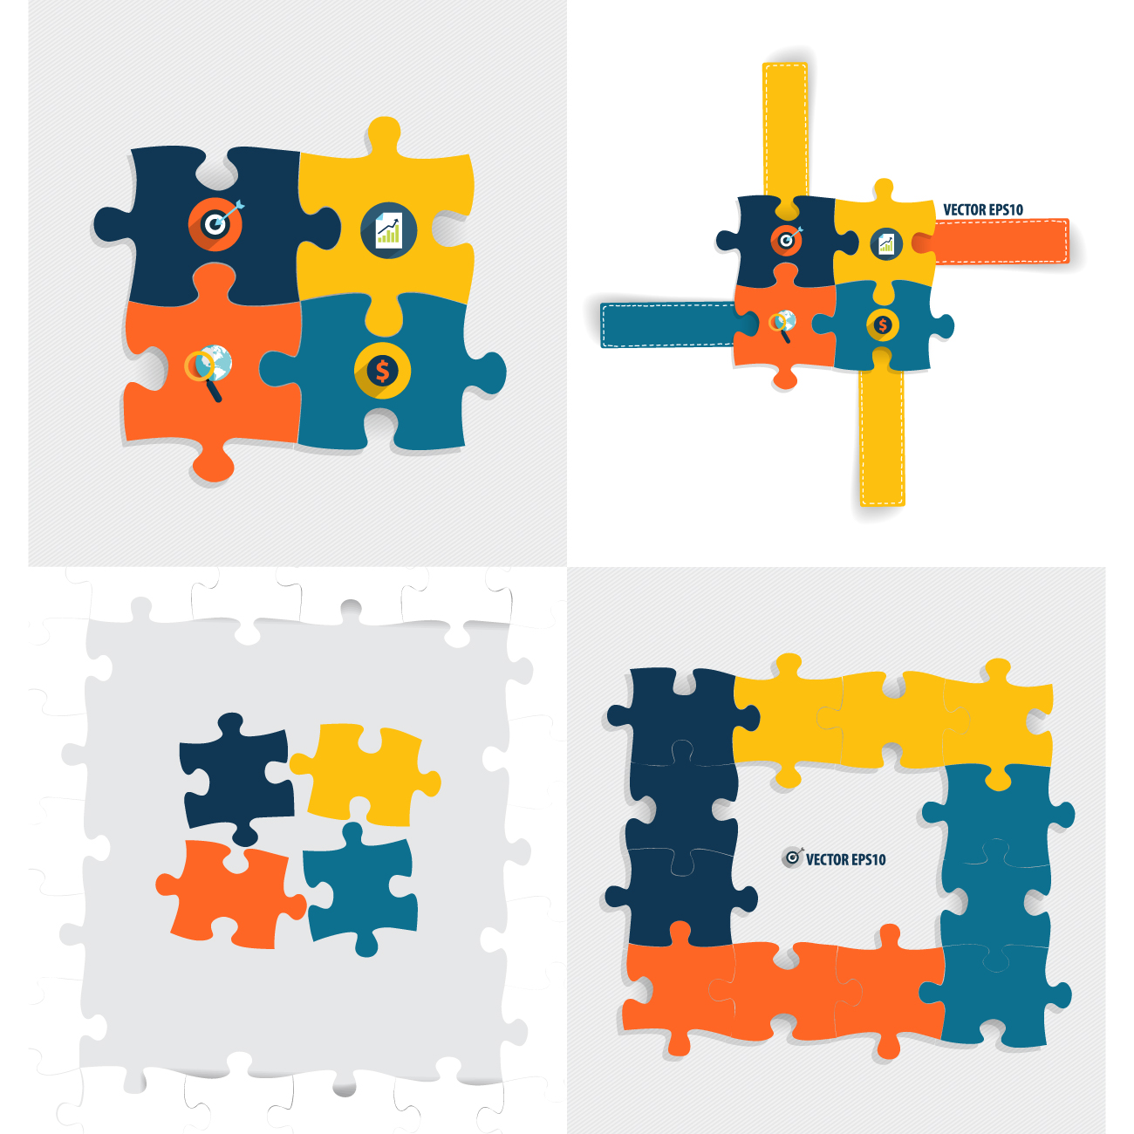
Medeni Durum ve Ev Yaşamı

Slide 4
Peter Pan Kuşağının Medeni Durumu
%60
Evli
%35
Bekar
%5
Dul / Boşanmış
Şuan evli olmayan her 10 kişiden 7’si önümüzdeki 3 sene içerisinde evlenmeyi hedefliyor*!
70%
74%
64%
59%
76%
Toplam
Erkekler
Kadınlar
İstanbul’da yaşayanlar
Diğer illerde yaşayanlar

Slide 5
Peter Pan Kuşağının Medeni Durumu
%60
Evli
%35
Bekar
%5
Dul / Boşanmış
Peter Pan kuşağına göre evlenmek için ideal yaş;
Erkekler için 28,
Kadınlar için 25

Slide 6
Peter Pan Kuşağı Nerede / Nasıl Yaşıyor?
%27
Ailesiyle beraber
%57
Eşi ve/veya çocuklarıyla beraber
%73
Ailesinden ayrı
%2
Arkadaşıyla beraber
%14
Tek başına

Slide 7
Peter Pan Kuşağı Nerede / Nasıl Yaşıyor?
%27
Ailesiyle beraber
Şuan ailesiyle yaşayan her 4 kişiden 3’ü daha önce ailesinden ayrı yaşadığını belirtiyor!
(Ailesinden ayrı yaşam süresi ortalama 3,5 sene)
Tekrar ailesinin yanına dönenlerin sebepleri;
46%
16%
9%
Maddi olarak zorlanmak
Ev işleri ile ilgilenememek
Aile baskısı
Baz: 67 (Şuan ailesiyle yaşayan ancak daha önce ayrı yaşamış kişiler)

Slide 8
Peter Pan Kuşağı Nerede / Nasıl Yaşıyor?
%57
Eşi ve/veya çocuklarıyla beraber
%73
Ailesinden ayrı
%2
Arkadaşıyla beraber
%14
Tek başına
Ailesinden ayrı yaşama sebebi;
62%
26%
Evlenmek
Ayrı şehre taşınmak
Kişiler, ortalama 23 yaşından itibaren ayrı yaşamaya başlıyor!
14%
11%
Okul veya iş yerinin evden uzak olması
Tek başına yaşamak istemek
Baz: 249 (Ailesinden ayrı yaşayanlar)

Slide 9
Bireyler Ne Zaman Ailesinden Ayrı Yaşamaya Başlamalı? Demografik kırılımlar bazında sonuçlar (%)
İstatistiki açıdan anlamlı farklılık içeren ifadeleri belirtmek amacıyla kullanılmıştır
Toplam
Erkekler
Kadınlar
İstanbul’da yaşayanlar
Diğer illerde yaşayanlar
Bireyler 18 yaşından sonra tek başlarına yaşamalı
Bireyler eğitim hayatını bitirdikten sonra tek başlarına yaşamalı
Bireyler 18 yaşından sonra veya eğitim hayatını bitirdikten sonra tek başlarına yaşamalı
Bireyler çalışmaya başladıklarında tek başına yaşamalı
Bireyler yaşları fark etmeksizin istedikleri kadar aileleriyle yaşayabilir
Baz: 340
Baz: 202
Baz: 138
Baz: 133
Baz: 207
Notes:
s4 - Aşağıdaki seçenekler arasında hayatınızda zevk alarak yaptığınız seçenekleri işaretleyebilir misiniz?

Slide 10
Çalışma Durumu
Birikim Durumu
Kadınlar
Erkekler
Kadınlar
Erkekler
Bankada TL mevduat
Altın
Döviz (Amerikan Doları, EURO vb.)
BES (Bireysel emeklilik sistemi)
Emlak gayrimenkul
Yatırım fonları
Borsa, hisse senedi
Repo (Devlet tahvilleri, hazine bonoları vb.)
Birikim yapmıyorum, hiçbiri
%
Çalışanlar
%62
%89
81%
Yeterli bütçem yok
Çalışmayanlar
%22
%11
Ev Kadını
%16
-
19%
Anı yaşamayı tercih ediyorum
Baz: 57 (Birikim yapmayanlar)

Slide 11
Teknolojiye Bakış

Slide 12
Sahip Olunan Varlıklar
Sahip Olunan Teknolojik Aletler
Kadınlar
Erkekler
Kadınlar
Erkekler
Akıllı telefon
Bilgisayar
Televizyon
Tablet
Fotoğraf makinesi
Smart TV
Oyun konsolları
Dijital müzik sistemleri
Akıllı saat
%
Ev
%33
%51
Sahip olunan teknolojik aletler için son 1 yılda yapılan harcama ortalama 2.800 TL
Araba, Motosiklet
%35
%53
Yazlık
%4
%5
Ziynet Eşya
%40
%24

Slide 13
Sahip olduğumuz teknolojik aletleri nasıl satın alıyoruz?
Kadınlar
Erkekler
Kredi Kartı
%68
%74
Nakit
%48
%52
Tüketici Kredisi
%5
%9
Arkadaş Borç
%2
%4
Senet
%1
%2

Slide 14
Teknolojik Trendlerin Takibi Demografik kırılımlar bazında sonuçlar (%)
İstatistiki açıdan anlamlı farklılık içeren ifadeleri belirtmek amacıyla kullanılmıştır
Toplam
Erkekler
Kadınlar
İstanbul’da yaşayanlar
Diğer illerde yaşayanlar
Teknolojik ürünlerle ilgili yenilikleri ve gelişmeleri takip ederim
İmkânım olursa kullandığım teknolojik ürünleri sürekli en son modelleriyle değiştirmek isterim
Sahip olduğum teknolojik ürünler genellikle son model ürünlerdir
Baz: 340
Baz: 202
Baz: 138
Baz: 133
Baz: 207
Notes:
s4 - Aşağıdaki seçenekler arasında hayatınızda zevk alarak yaptığınız seçenekleri işaretleyebilir misiniz?

Slide 15
İmkanımız Olsa Hangi Teknolojik Ürünleri Sürekli Yenilemek İsterdik? Demografik kırılımlar bazında sonuçlar (%)
İstatistiki açıdan anlamlı farklılık içeren ifadeleri belirtmek amacıyla kullanılmıştır
Toplam
Erkekler
Kadınlar
İstanbul’da yaşayanlar
Diğer illerde yaşayanlar
Akıllı telefon
Bilgisayar
Tablet
Televizyon
Akıllı saat
Oyun konsolları
Smart TV
Fotoğraf makinesi
Dijital müzik sistemleri
Baz: 340
Baz: 202
Baz: 138
Baz: 133
Baz: 207
Notes:
s4 - Aşağıdaki seçenekler arasında hayatınızda zevk alarak yaptığınız seçenekleri işaretleyebilir misiniz?

Slide 16
İnsan İlişkileri

Slide 17
Kişisel Bir Sorun (Fiziksel veya Ruhsal) Yaşadığınızda Bunu Kiminle Paylaşıyoruz? Demografik kırılımlar bazında sonuçlar (%)
Toplam
Erkekler
Kadınlar
İstanbul’da yaşayanlar
Diğer illerde yaşayanlar
Eşim
Annem
Yakın arkadaşlarım
Kardeşlerim
Babam
Konunun uzmanı kişiler
Çocuğum
Yakın akrabalarım
İlgili dijital platformlar / bloglar / forumlar
Baz: 340
Baz: 202
Baz: 138
Baz: 133
Baz: 207
Notes:
s4 - Aşağıdaki seçenekler arasında hayatınızda zevk alarak yaptığınız seçenekleri işaretleyebilir misiniz?

Slide 18
Maddi Bir Sorun Yaşadığınızda İlk Başvuracağınız Kişi Kim? Demografik kırılımlar bazında sonuçlar (%)
Toplam
Erkekler
Kadınlar
İstanbul’da yaşayanlar
Diğer illerde yaşayanlar
Babam
Annem
Kardeşlerim
Eşim
Yakın arkadaşlarım
Finansal kuruluşlar
Çocuğum
Yakın akrabalarım
Baz: 340
Baz: 202
Baz: 138
Baz: 133
Baz: 207
Notes:
s4 - Aşağıdaki seçenekler arasında hayatınızda zevk alarak yaptığınız seçenekleri işaretleyebilir misiniz?

Slide 19
Kendimizi Nasıl Hissediyoruz?

Slide 20
Kiminle Tatile Çıkmak İstiyoruz?
67%
69%
64%
Eşim,
sevgilim
Toplam
Erkekler
Kadınlar
60%
61%
58%
Ailem
Toplam
Erkekler
Kadınlar
39%
37%
43%
Arkadaşlarım
Toplam
Erkekler
Kadınlar

Slide 21
Sanal platformlarda (sosyal medya, mobil uygulamalar vb.) tanışıp yeni arkadaşlar edinenler
68%
71%
63%
77%
62%
Toplam
Erkekler
Kadınlar
İstanbul’da yaşayanlar
Diğer illerde yaşayanlar
Sanal platformlarda (sosyal medya, mobil uygulamalar vb.) tanışıp ilişkiye dönen arkadaşlığı olanlar
47%
53%
38%
50%
44%
Toplam
Erkekler
Kadınlar
İstanbul’da yaşayanlar
Diğer illerde yaşayanlar

Slide 22
Sanal Platformlarda (sosyal medya, mobil uygulamalar vb.) Tanışıp Arkadaş Olduğumuz Kişilere Ne Derece Güveniyoruz?

Slide 23
Teşekkürler
ZENNA Kurumsal Marka Yönetim Araştırmaları ve Danışmanlığı
www.zennadanismanlik.com

